Slide 1
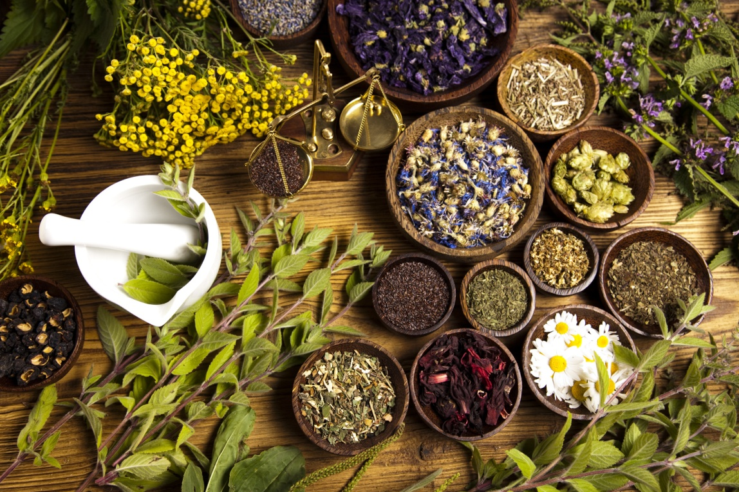
βοτανοθεραπεια

Slide 2
ορισμοσ – ιστορικα στοιχεια
Βοτανοθεραπεία είναι η θεραπεία των ασθενειών με φυτικά φάρμακα (φυτά ή μέρη αυτών) υπό τη μορφή έκχυσης και σε κομπρέσες, χάπια, σιρόπια ή λοσιόν. Τα φυτικά φάρμακα και καλλυντικά θεωρούνται λιγότερο τοξικά από τα φαρμακευτικά σκευάσματα. Δεν έχουν τόσες παρενέργειες και συνιστώνται για διάφορες ασθένειες χρόνιες και οξείες ιδιαίτερα σε άτομα τα οποία που χρειάζονται μια πιο ήπια θεραπεία.
Η χρήση των φυτών για φαρμακευτικούς σκοπούς είναι τόσο παλιά όσο και ο πολιτισμός και η πρώτη γνωστή γραπτή αναφορά για θεραπευτικά φυτά έρχεται από τους Σουμέριους το 2200 π.Χ. Ο πατέρας της Ιατρικής, ο Έλληνας Ιπποκράτης κατέγραψε περίπου 400 είδη βοτάνων που η χρήση τους ήταν γνωστή κατά τον 5ο αιώνα π.Χ. και ο Διοσκουρίδης κατά τον πρώτο μ.Χ. αιώνα έγραψε μια βοτανική χρησιμοποιώντας 600 φυτά. Αυτό το έργο ήταν βάση για πολλές μεταγενέστερες βοτανικές έρευνες. Αναφορές για χρήση βοτάνων έχουμε και σε άλλους πολιτισμούς όπως στους Άραβες τους Κινέζους και τους Ινδιάνους.

Slide 3
τα ελληνικα βοτανα
Στην Ελλάδα λόγω του ευνοϊκού κλίματος και της μορφολογίας του εδάφους ευδοκιμεί ένας αξιοσημείωτα μεγάλος αριθμός βοτάνων, λουλουδιών και φυτών. Υπολογίζεται ότι υπάρχουν συνολικά γύρω στα 1800 είδη και υποείδη φυτών που είναι αρωματικά και έχουν θεραπευτικές ιδιότητες. Κάποια είναι εξαιρετικά σπάνια και μεγαλώνουν μόνο στη χώρα μας. Θα αναφερθούμε στα σημαντικότερα.
ΠΡΟΣΟΧΗ: αν και η βοτανοθεραπεία είναι πιο ήπιας μορφής αντιμετώπιση σε σχέση με τα κλασικά φαρμακευτικά σκευάσματα πολλά βότανα έχουν παρενέργειες και ορισμένα είναι τοξικά σε μεγάλες δόσεις. Πριν χρησιμοποιήσουμε κάποιο βότανο για θεραπευτικό σκοπό θα πρέπει πάντα να ζητάμε τη συμβουλή ειδικού θεραπευτή ο οποίος θα αξιολογήσει την κατάσταση και θα προτείνει το κατάλληλο βότανο (ή συνδυασμό βοτάνων) σε κατάλληλες για τον οργανισμό μας δόσεις.

Slide 4
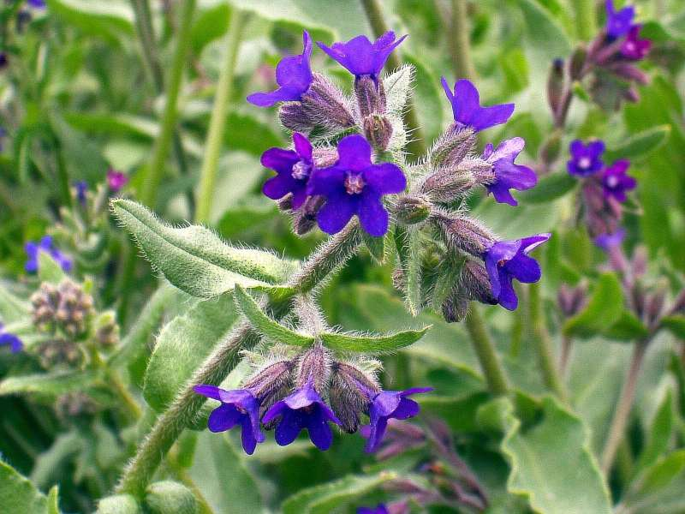
αγχουσα
Είναι φυτό διετές με άνθη που έχουν ζωηρό κυανό ή ιώδες χρώμα. Το όνομα του φυτού προέρχεται από τη λέξη αγχουσίζομαι που σημαίνει βάφω χρωματίζω (κυρίως το πρόσωπο), γιατί στην αρχαιότητα χρησιμοποιούσαν τη ρίζα του για το κόκκινο χρώμα της προκειμένου να χρωματίσουν το πρόσωπο. Η άγχουσα ήταν το καλύτερο ρουζ της εποχής.
Το υπέργειο τμήμα του θεωρείται διουρητικό, επουλωτικό, αποχρεμπτικό και μαλακτικό. Βοηθά στην επούλωση χρόνιων ελκών, φλεγμονών και εγκαυμάτων, σε προβλήματα σπλήνας και άμμου στα νεφρά.
Χρησιμοποιείται στην ομοιο-παθητική για τη θεραπεία του έλκους του στομάχου και του δωδεκαδακτύλου.

Slide 5
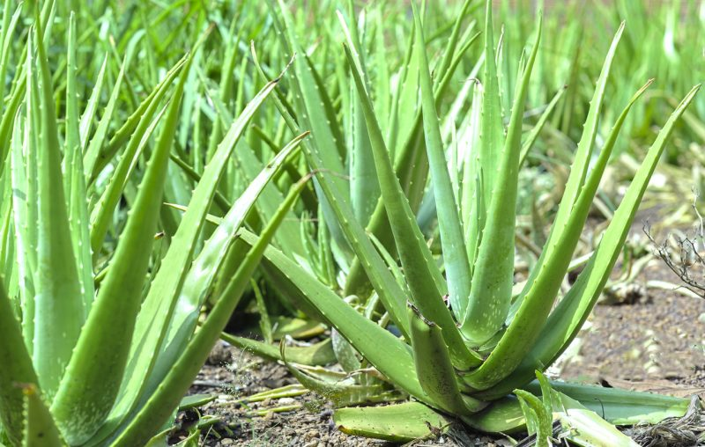
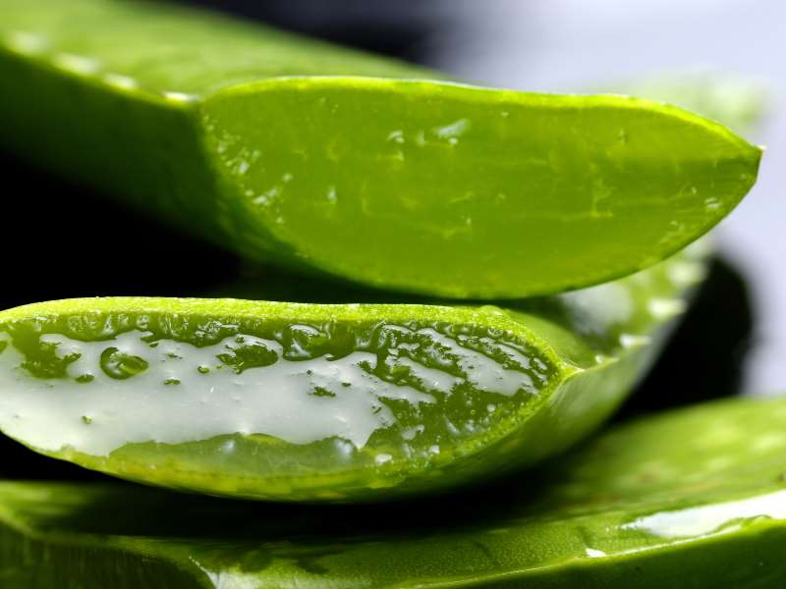
αλοη βερα
Οι αρχαίοι Έλληνες και οι ρωμαίοι τη χρησιμοποιούσαν για τη θεραπεία των πληγών. Ο Μ. Αλέξανδρος τη χρησιμοποίησε για την επούλωση των τραυμάτων κατά την εκστρατεία του στην Ασία.
Ευδοκιμεί σε θερμές περιοχές του πλανήτη και στη χώρα μας υπάρχει σε αφθονία. Τα φύλλα της περιέχουν ένα ζελέ από το οποίο παράγονται τα πολύτιμα προϊόντα της αλόης.
Διεγείρει την παραγωγή κολλαγόνου. Χρησιμοποιείται ως επουλωτικό πληγών, σε εγκαύματα, σε δερματικές παθήσεις και έχει αντιγηραντική δράση.
Χορηγούμενη από το στόμα βοηθάει στην επούλωση ελκών του πεπτικού και σε ευερέθιστο έντερο. Έχει αντιφλεγμονώδη και αντιοξειδωτική δράση και ενισχύει το ανοσοποιητικό.

Slide 6
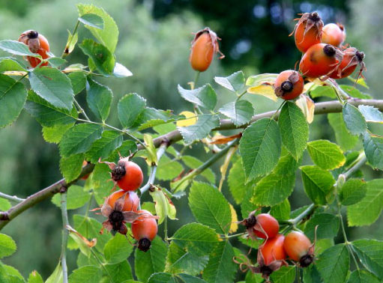
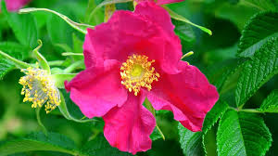
αγριο τριανταφυλλο
Είναι ένας πολυετής θάμνος που φτάνει σε ύψος τα 1-3 μέτρα. Αναπτύσσεται σε εύκρατες περιοχές. Χρησιμοποιούμενα μέρη του φυτού είναι τα άνθη και οι καρποί. Είναι πλούσια πηγή βιταμίνης C.
Επιταχύνει την ανάρρωση σε περίπτωση κρυολογήματος.
Έχει αντιφλεγμονώδη και διουρητική δράση. Καθαρίζει το ουροποιητικό και χρησιμοποιείται όταν υπάρχουν πέτρες ή άμμος στα νεφρά.
Έχει ήπια διεγερτική δράση και βοηθάει σε περιπτώσεις δυσκοιλιότητας
Τονώνει τον οργανισμό, ενισχύει τη μνήμη και έχει αντικαταθλιπτικές και αφροδισιακές ιδιότητες.

Slide 7
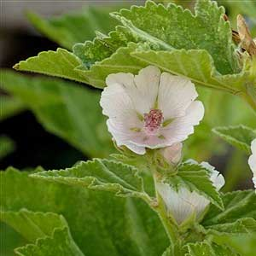
αλθαια ή δενδρομολοχα
Το όνομά της προέρχεται από την Ελληνική λέξη άλθω που σημαίνει θεραπεύω. Υπάρχουν 15 είδη τα 6 φύονται στην Ελλάδα. Ευδοκιμεί σε περιοχές κοντά στη θάλασσα.
Τα τμήματα του φυτού που έχουν θεραπευτικές ιδιότητες είναι τα λουλούδια, η ρίζα και τα φύλλα.
Είναι αποτελεσματική για παθήσεις των πνευμόνων και φλεγμονές του εντέρου.
Καταπολεμά το βήχα και τα φλέγματα.
Στην αρχαία Ελλάδα χρησιμοποιούσαν μίγμα κρασιού και δενδρομολόχας για να θεραπεύσουν το βήχα και τον πονόλαιμο.

Slide 8
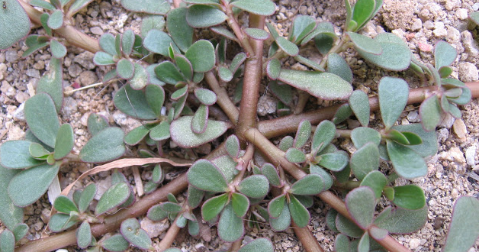
αντρακλα η γλυστριδα
Είναι αρχαίο θεραπευτικό φυτό με πολλές ιδιότητες. Έχει υψηλή περιεκτικότητα σε βιταμίνη Α, Ε και ωμέγα-3 λιπαρά οξέα. Μειώνει τον κίνδυνο στεφανιαίας νόσου και εγκεφαλικού, προστατεύει από τον καρκίνο και έχει αντιφλεγμονώδη δράση.
Χρησιμοποιείται από παλιά για προβλήματα του ουροποιητικού και του πεπτικού συστήματος. Έχει διουρητική δράση και μπορεί να βοηθήσει ασθενείς με προβλήματα ούρησης.
Ανοίγει την όρεξη και έχει επουλωτικές ιδιότητες.
Έχει ελαφρώς ξινή ή αλμυρή γεύση και μπορεί να καταναλωθεί ωμή σε σαλάτα όπως το σπανάκι ή το μαρούλι.

Slide 9
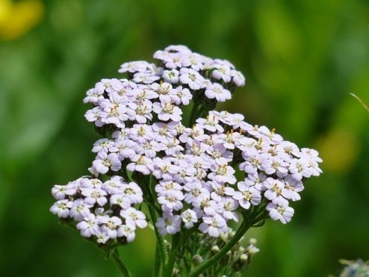
αχιλλεα ή χιλιοφυλη ή αγριαψιθια
Πήρε το όνομά της από το μυθικό ήρωα Αχιλλέα ο οποίος το χρησιμοποιούσε για να σταματάει την αιμορραγία των στρατιωτών του όταν τραυματίζονταν στις μάχες. Ανήκει στην ίδια οικογένεια με το χρυσάνθεμο και το χαμομήλι και έχει λευκά ροζ ή απαλό μωβ άνθη.
Χρησιμοποιείται στις πληγές ως αιμοστατικό, αντιφλεγμονώδες και αναλγητικό.
Έχει μυοχαλαρωτική δράση και μπορεί να χρησιμοποιηθεί σε μυϊκούς πόνους και ως παυσίπονο σε πόνους περιόδου.
Ρυθμίζει τον κύκλο της περιόδου και ανακουφίζει από το κρυολόγημα τον πυρετό τη δυσπεψία.
Μειώνει τα αέρια του εντέρου και καταπραΰνει την κολίτιδα.

Slide 10
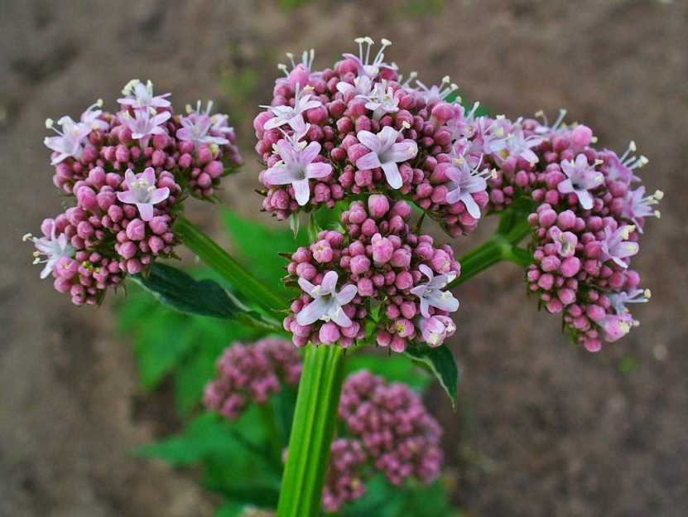
βαλεριανα ή διοσκουριδειοσ
Είναι ένα φυτό που φτάνει τα 60cm σε ύψος και βρίσκεται σε Ευρώπη και Ασία. Είναι γνωστή για την αγχολυτική και ηρεμιστική της δράση.
Το αφέψημά της χρησιμοποιείται σε περιπτώσεις αϋπνίας. Στην αρχαιότητα το χρησιμοποιούσαν στα Ασκληπιεία για τη διαδικασία της ύπνωσης.
Σε υψηλές δόσεις μπορεί να προκαλέσει πονοκέφαλο, υπνηλία, κόπωση, ζαλάδα και στομαχικές διαταραχές
Δεν πρέπει να χρησιμοποιείται για διάστημα μεγαλύτερο των 4 εβδομάδων και πριν τη διακοπή της θα πρέπει να γίνεται σταδιακή μείωση της δοσολογίας.
Επίσης δεν θα πρέπει να λαμβάνεται μαζί με φάρμακα που επιδρούν στο νευρικό σύστημα όπως τα αγχολυτικά, τα αντικαταθλιπτικά και τα αντιεπιληπτικά.

Slide 11
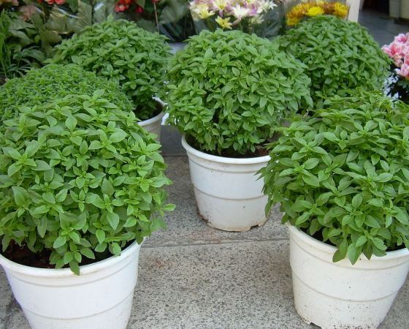
βασιλικοσ
Είναι από τα πιο κοινά οικιακά φυτά χρησιμοποιείται τόσο στη μαγειρική όσο και στην παραδοσιακή φαρμακευτική ως βότανο. Στην αρχαιότητα το χρησιμοποιούσαν ως επίθεμα μετά από δάγκωμα φιδιού σκορπιού ή εντόμου. Πολλοί το χρησιμοποιούν ως φυσικό εντομοαπωθητικό.
Βοηθάει στην πέψη και καταπραΰνει τον στομαχόπονο. Συνίσταται στις ημικρανίες και τον πονοκέφαλο.
Το αιθέριο έλαιο του βασιλικού ανακουφίζει από τα γρίπη, το βήχα και το κρυολόγημα. Τονώνει το νευρικό σύστημα και καταπολεμάει το άγχος και την πνευματική κόπωση.
Επίσης ο βασιλικός έχει εξαιρετικές αντιοξειδωτικές, αντιμικροβιακές και αντικαρκινικές ιδιότητες.

Slide 12
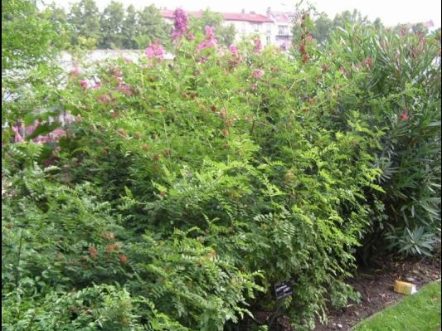
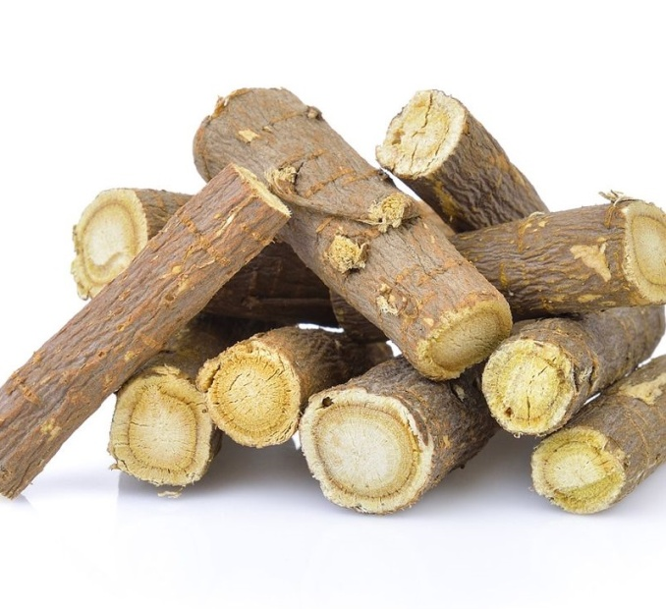
γλυκοριζα
Είναι πολυετές φυτό που φτάνει σε ύψος τα 2 μέτρα. Από το φυτό χρησιμοποιούμε τις ρίζες αποξηραμένες (σε μορφή σκόνης) και αφού το φυτό γίνει 4 ετών. Τη χρησιμοποιούσαν οι Ασσύριοι ως αντιβηχικό (2500 πχ) και έγινε γνωστή στους Έλληνες από τους Σκύθες. Ο Θεόφραστος αναφέρει πως είναι αποτελεσματική στον βήχα, στο άσθμα και σε πόνους του θώρακα.
Ο Διοσκουρίδης τη χρησιμοποιούσε για να καταπραΰνει τη τραχύτητα του λάρυγγα, τις καούρες, τις θωρακικές και ηπατικές παθήσεις.
Βοηθά σε παθήσεις του πεπτικού όπως γαστρίτιδα και στομαχικό έλκος.
Επίσης σε βρογχίτιδα και πνευμονία γιατί έχει αποχρεμπτικές ιδιότητες.
Καταπολεμά πολλούς ιούς.
Έχει αντιρρευματική δράση.
Σε μεγάλες δόσεις μπορεί να προκαλέσει αύξηση της πίεσης και θα πρέπει να αποφεύγεται από άτομα με νεφρική ανεπάρκεια και εγκύους.

Slide 13
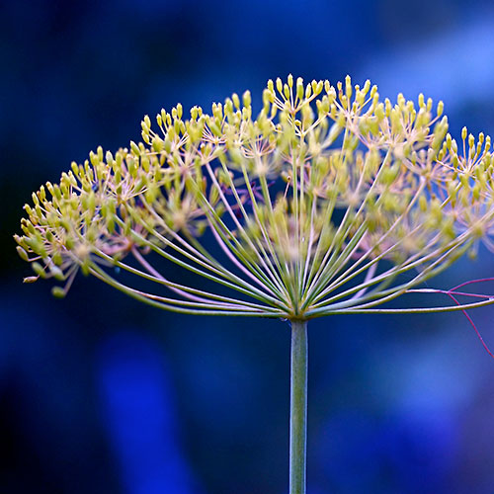
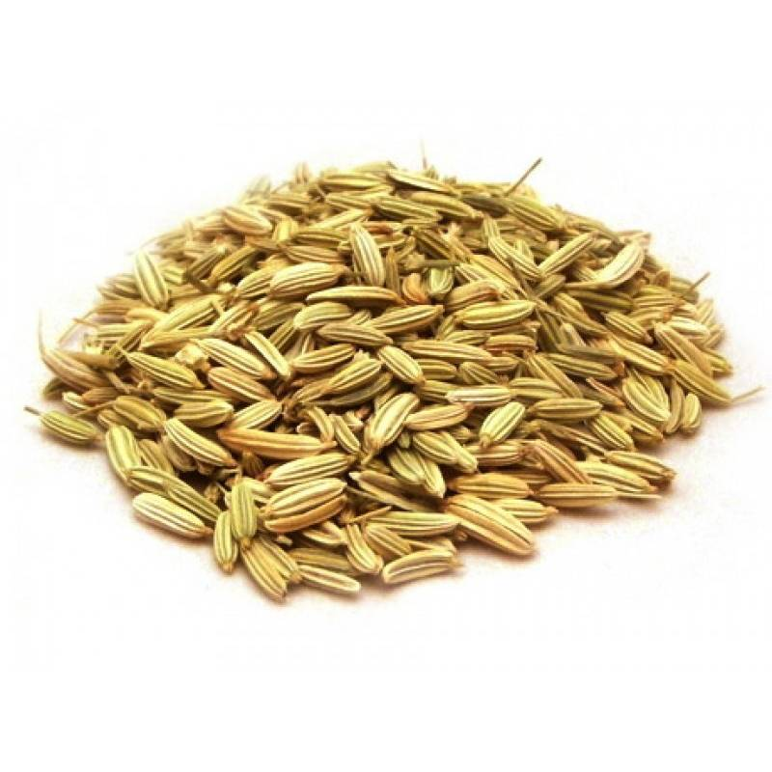
γλυκανισοσ
Είναι ετήσιο φυτό που καλλιεργείται τόσο ως αρωματικό μαγειρικό φυτό όσο και ως φαρμακευτικό βότανο. Το ύψος του φτάνει τα 60 εκ. περίπου.
Το αιθέριο έλαιο μπορεί να χρησιμοποιηθεί ως εντομοκτόνο κατά των ψειρών και των ακάρεων.
Ως ρόφημα είναι χωνευτικό και βοηθάει σε προβλήματα δυσπεψίας.
Ενδείκνυται στο άσθμα, τη βρογχίτιδα, τον επίμονο βήχα και σε προβλήματα του αναπνευστικού.
Πιστεύεται ότι στις θηλάζουσες μητέρες αυξάνει την παραγωγή γάλακτος.
Λόγω της σπασμολυτικής δράσης του βοηθάει στην ανακούφιση των νηπίων από κολικούς και σε πόνους περιόδου.
Προσοχή σε αλλεργικά άτομα.

Slide 14
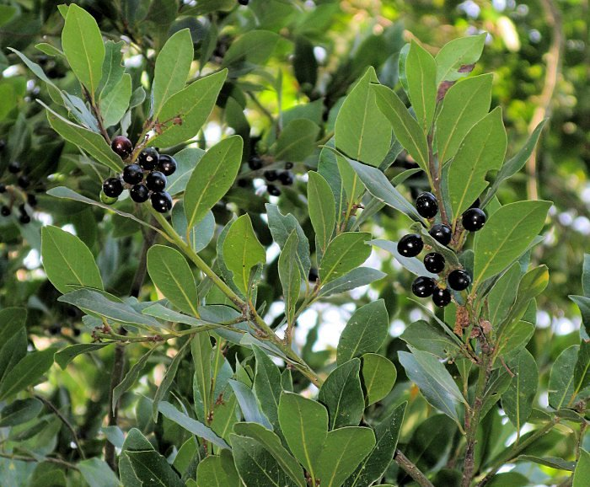
δαφνη
Στην αρχαία Ελλάδα η δάφνη ήταν ιερό δέντρο αφιερωμένο στο θεό Απόλλωνα. Την ταύτιζαν με τη δόξα, τη νίκη και την υπεροχή και συνήθιζαν να στεφανώνουν τους νικητές των αγώνων με κλαδιά δάφνης. Για θεραπευτικό σκοπό χρησιμοποιούμε τους καρπούς και τα φύλλα του δέντρου.
Έχει αντισηπτική δράση και χρησιμοποιείται στο κρυολόγημα την καταρροή και τη βρογχίτιδα.
Βοηθάει την πέψη και καταπολεμάει το φούσκωμα.
Το αιθέριο έλαιο μπορεί να χρησιμοποιηθεί στην αντιμετώπιση των ρευματικών πόνων. Επίσης τονώνει τα μαλλιά και θεραπεύει την τριχόπτωση
Τα φύλλα της χρησιμοποιούνται ως αρωματικό στη μαγειρική.

Slide 15
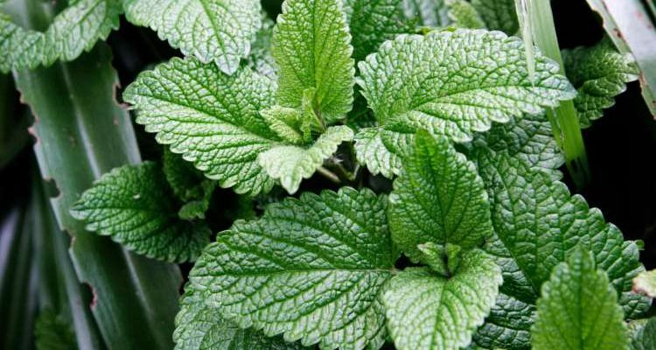
δυοσμοσ
Είναι πολυετές φυτό με πλούσιο φύλλωμα που φτάνει τα 30-100 cm σε ύψος. Είναι γνωστός από την αρχαιότητα για τη θεραπευτική του δράση και χρησιμοποιείται στην παραδοσιακή φαρμακευτική, ως μυρωδικό στην μαγειρική, στην παρασκευή οδοντόπαστων και τσιχλών.
Έχει αντιφλεγμονώδη, αντιοξειδωτική και αντιμηκυτιασική δράση.
Βοηθάει την πέψη, δρα ενάντια στους κολικούς, τη ναυτία, τον εμετό και είναι εξαιρετικός για την αντιμετώπιση των εμετών της εγκυμοσύνης.
Χρησιμοποιείται στην αμυγδαλίτιδα, την ουλίτιδα και σε φλεγμονές του ρινοφάρυγγα.
Έχει διουρητική δράση και χρησιμοποιείται σε πέτρες της κύστης και φλεγμονές των νεφρών.
Καταπολεμά την κακοσμία του στόματος και την τερηδόνα.
Εντριβή με φύλλα δυόσμου καταπραΰνουν τους πόνους από ρευματισμούς και αρθρίτιδα

Slide 16
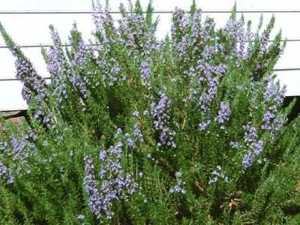
δεντρολιβανο
Είναι πολυετής αειθαλής θάμνος που φτάνει σε ύψος το 1,5μ. Στην βοτανοθεραπευτική χρησιμοποιούμε τα φύλλα και τα άνθη.
Διεγείρει την κυκλοφορία του αίματος στον εγκέφαλο και βοηθάει σε προβλήματα συγκέντρωσης και μνήμης.
Είναι χρήσιμο στους πονοκεφάλους τις ημικρανίες και τις ζαλάδες.
Έχει αντικαταθλιπτικές ιδιότητες και ανεβάζει τη διάθεση και τη libido.
Σε μορφή λοσιόν βοηθάει σε προβλήματα τριχόπτωσης.
Έχει αντιρρευματική δράση.
Προστατεύει από τον καρκίνο και τη νόσο του Alzheimer.
Στη μαγειρική χρησιμοποιείται για τον αρωματισμό του κρέατος και των ψαριών.

Slide 17
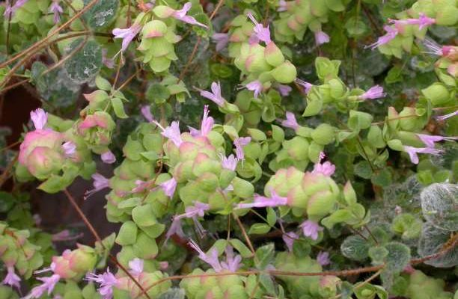
δικταμοσ
Είναι χαμηλός θάμνος που φύεται στις ορεινές περιοχές της Κρήτης και είναι γνωστός από την αρχαιότητα για τις σπουδαίες φαρμακευτικές του ιδιότητες.
Έχει άριστες αντιοξειδωτικές και αντιμικροβιακές ιδιότητες. Παλιότερα το χρησιμοποιούσαν οι γυναίκες για να γεννούν πιο εύκολα.
Καταπραΰνει τους πόνους του στομάχου και του εντέρου. Βοηθάει σε καρδιολογικά και κυκλοφορικά προβλήματα.
Τα φύλλα του όταν τα μασάμε κάνουν καλό σε πονοκέφαλο, πονόδοντο, ουλίτιδα και κακοσμία στόματος.
Τα κοπανισμένα φύλλα δίκταμου πάνω σε πληγές έχουν αιμοστατική δράση.
Το αφέψημά του χρησιμοποιείται σε περιπτώσεις αμηνόρροιας, στα αρθριτικά ρευματισμούς και είναι διουρητικό.
Έχει καταπραϋντικές ιδιότητες και βοηθάει σε νευρικές διαταραχές και πονοκέφαλο.
Χρησιμοποιείται σε πυρετό, γρίπη και κρυολόγημα και έχει αφροδισιακές ιδιότητες.

Slide 18
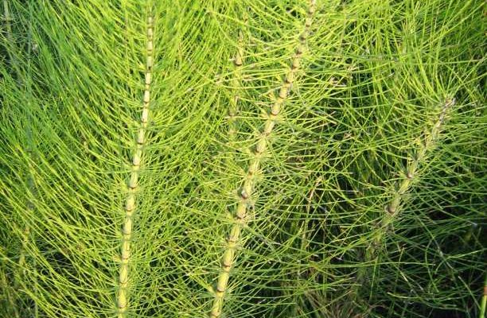
εκουιζετο ή πολυκομπι
Είναι ποώδες πολυετές φυτό που φτάνει τα 60cm. Οι θεραπευτικές του ιδιότητες ήταν γνωστές από την αρχαιότητα τόσο στους Έλληνες όσο και στους Ρωμαίους. Χρησιμοποιούμε τους βλαστούς του φυτού.
Περιέχει πυρίτιο το οποίο βοηθάει στην ενίσχυση των οστών και την αποφυγή της οστεοπόρωσης.
Παλιότερα το χρησιμοποιούσαν στη θεραπεία της φυματίωσης.
Έχει αιμοστατικές και επουλωτικές ιδιότητες.
Είναι διουρητικό και προστατεύει από τη δημιουργία πετρών στα νεφρά και βοηθά σε λοιμώξεις του ουροποιητικού.
Είναι ιδανικό σε περιπτώσεις διόγκωσης και φλεγμονής του προστάτη.
Έχει ισχυρές αντιοξειδωτικές ιδιότητες που μπορούν να προστατεύσουν από ανάπτυξη καρκίνου.

Slide 19
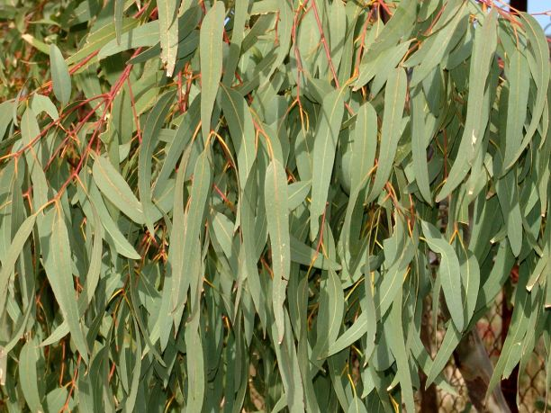
ευκαλυπτοσ
Είναι ψηλό δέντρο που μπορεί να φτάσει μέχρι και 80μ ύψος. Έχει καταγωγή από την Αυστραλία αλλά φύεται σε πολλές περιοχές της Ευρώπης αρκεί να υπάρχει πολύ νερό και να μην υπάρχει παγωνιά. Αναπτύσσεται πάρα πολύ γρήγορα απορροφώντας μεγάλες ποσότητες νερού πράγμα που μπορεί να είναι επιζήμιο για τα γειτονικά φυτά.
Έχει εξαιρετικές αντισηπτικές ιδιότητες χρησιμοποιείται ως αφέψημα και εισπνοές για φλεγμονές του αναπνευστικού, κρυολόγημα, βρογχίτιδα, άσθμα
Σε αιθέριο έλαιο ή λοσιόν καταπολεμά τις φλεγμονές του δέρματος.
Βοηθά στη χαλάρωση των μυών και ανακουφίζει από πόνους των αρθρώσεων.
Έχει χωνευτικές ιδιότητες.

Slide 20
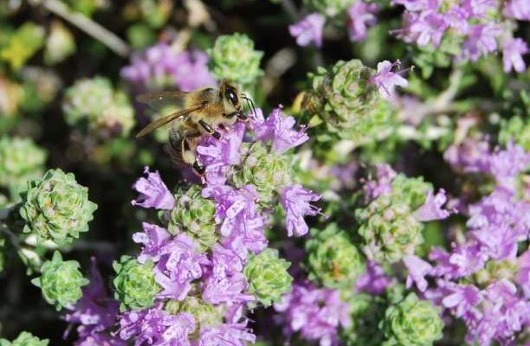
θυμαρι
Είναι μικρό αυτοφυές φυτό που φτάνει σε ύψος τα 30cm και το συναντάμε σε όλες τις χώρες της Μεσογείου. Το χρησιμοποιούμε τόσο στην μαγειρική ως αρωματικό όσο και στην βοτανολογία
Έχει τονωτικές και δυναμωτικές ιδιότητες, βοηθάει τη νοητική λειτουργία, καταπολεμά το άγχος, τη σωματική εξάντληση και την κατάθλιψη.
Το αφέψημα έχει πολύ καλά αποτελέσματα στον πονόλαιμο το βήχα, τον πυρετό και τη γρίπη.
Βοηθάει τη λειτουργία των εντέρων και καταπραΰνει τα φουσκώματα.
Έχει αντισηπτική δράση και μπορεί να χρησιμοποιηθεί σε δερματικές λοιμώξεις.

Slide 21
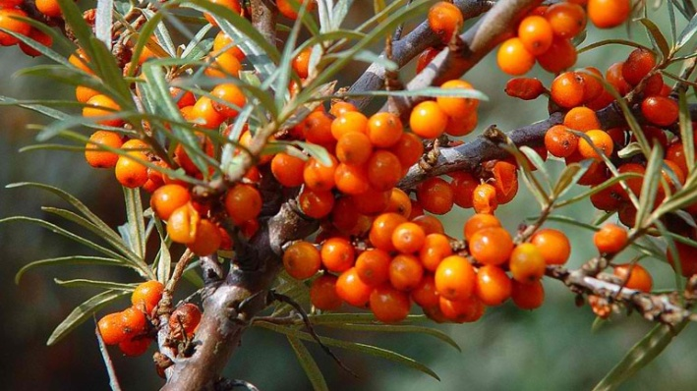
ιπποφαεσ
Είναι φυτό που το ύψος του φτάνει τα 2-4m. Ανήκει στην κατηγορία των υπερτροφών (superfoods). Πήρε την ονομασία του από τα στρατεύματα του Μ. Αλεξάνδρου που παρατήρησαν ότι όταν τα τραυματισμένα και άρρωστα άλογα έτρωγαν τα φύλλα και τους καρπούς του φυτού ανάρρωναν πιο γρήγορα και γίνονταν πιο δυνατά. Μπορούμε να χρησιμοποιήσουμε τους καρπούς του σαν τρόφιμο ενώ το έλαιό του χρησιμοποιείται σε καλλυντικά.
Περιέχει βιταμίνες, ιχνοστοιχεία, αμινοξέα, μέταλλα, λιπαρά οξέα. Χαρίζει τόνωση ευεξία και ενέργεια.
Έχει ισχυρές αντιοξειδωτικές ιδιότητες, προστατεύει από καρκίνο και καρδιολογικά προβλήματα.
Μειώνει τη χοληστερίνη και το σάκχαρο και προστατεύει τα αγγεία.
Ενισχύει το ανοσοποιητικό, ρυθμίζει το μεταβολισμό, έχει αντιγηραντική δράση.
Έχει επουλωτική δράση, βοηθάει σε παθήσεις του προστάτη, του ήπατος και του πεπτικού.
Αντιμετωπίζει δερματικά προβλήματα όπως ακμή, έκζεμα, ψωρίαση.

Slide 22
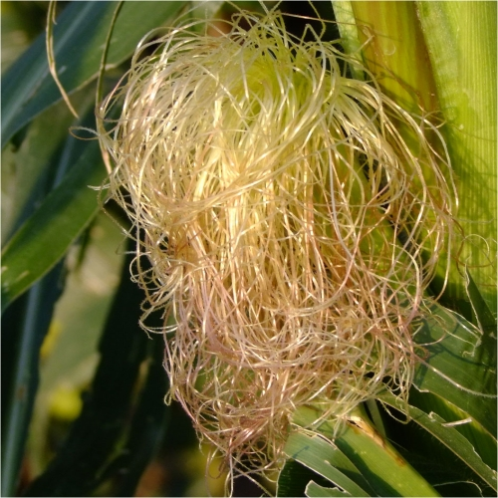
καλαμποκι (φουντα)
Το χρησιμοποιούμενο στη θεραπευτική μέρος του φυτού είναι η φούντα που βρίσκεται στο πάνω μέρος του καρπού. Καταναλώνεται ως έγχυμα ή αφέψημα.
Έχει ισχυρή διουρητική, ηρεμιστική και αντιφλεγμονώδη δράση στο ουροποιητικό σύστημα.
Χρησιμοποιείται σε κυστίτιδες, φλεγμονές, κολικούς και πέτρες των νεφρών.
Είναι πολύ σημαντική σε μολυσματικές ασθένειες, γιατί καθαρίζει τον οργανισμό βαθιά, βοηθάει στην αποβολή των τοξινών και τονώνει τη λειτουργία της καρδιάς και του ήπατος.

Slide 23
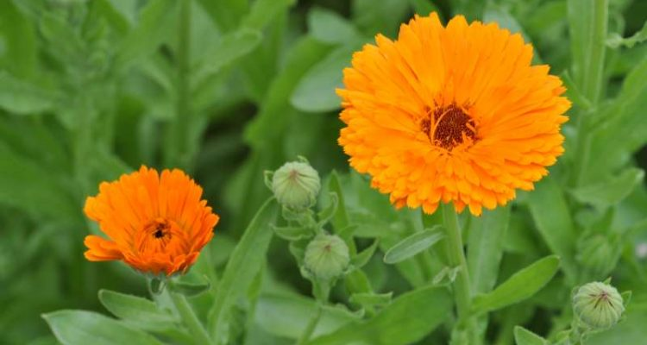
καλεντουλα
Είναι ένα από τα πιο γνωστά και ποικιλοτρόπως χρησιμοποιούμενα βότανα στο δυτικό κόσμο. Είναι ετήσιο αυτοφυές φυτό που το συναντάμε στους αγρούς και πολλοί το καλλιεργούν ως καλλωπιστικό.
Έχει ενυδατική, αντιφλεγμονώδη, αντισηπτική, καταπραϋντική και επουλωτική δράση. Χρησιμοποιείται σε αλοιφές και είναι από τα καλύτερα βότανα για δερματικά προβλήματα όπως φλεγμονές, ερεθισμούς, ακμή πληγές, εγκαύματα, ψωρίαση, έρπη.
Χρησιμοποιείται σε τραύματα, μώλωπες, αιμορραγίες, διαστρέμματα.
Το αφέψημά της μπορεί να χρησιμοποιηθεί σε σπασμούς του στομάχου και δυσμηνόρροια.
Σε ποδόλουτρο ξεκουράζει τα κουρασμένα πόδια.

Slide 24
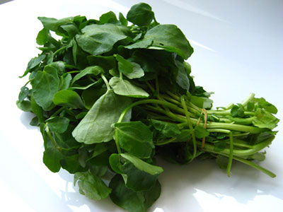
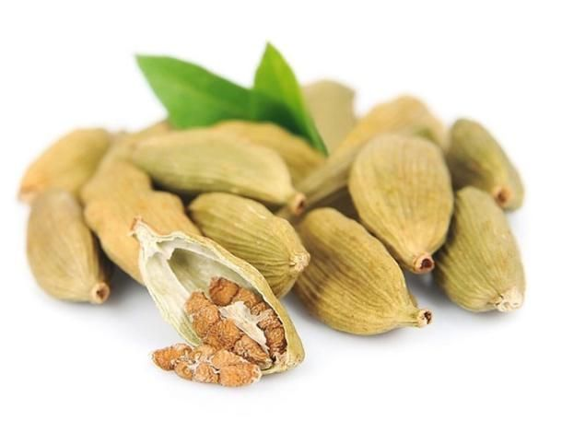
καρδαμο ή κακουλε
Είναι χόρτο με λεπτά σαν φτερά φύλλα και έντονη πικάντικη γεύση. Δίνει ενέργεια, καλή διάθεση και ενισχύει τον οργανισμό. Οι αρχαίοι το χρησιμοποιούσαν ως δυναμωτικό. Χρησιμοποιούμενα μέρη είναι ολόκληρο το φυτό και οι σπόροι του.
Έχει ισχυρές αντιοξειδωτικές ιδιότητες καταπολεμά τον καρκίνο, μειώνει τη χοληστερίνη, προστατεύει το καρδιαγγειακό σύστημα, ρίχνει την αρτηριακή πίεση, εμποδίζει τη δημιουργία θρόμβων προστατεύει από εγκεφαλικό.
Βοηθά την πέψη, ανακουφίζει από στομαχόπονο, καούρες φουσκώματα κτλ.
Είναι διουρητικό και αποτοξινωτικό και συμβάλλει στην καλή υγεία των νεφρών.
Καταπολεμά το κρυολόγημα, τη γρίπη και το άσθμα.
Αντιμετωπίζει την κατάθλιψη και το άγχος.
Καταπολεμά τους πόνους από αρθριτικά
Έχει πολλές φυτικές ίνες και εμποδίζει τη δυσκοιλιότητα
Όταν εφαρμόζεται στο δέρμα έχει λευκαντική και αντισηπτική δράση.

Slide 25
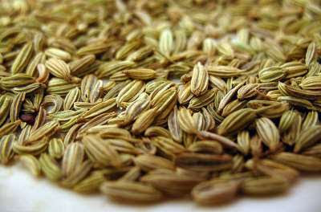
κυμινο
Είναι μονοετές φυτό που φτάνει τα 30εκ σε ύψος. Χρησιμοποιούμε τους σπόρους του στη βοτανολογία και τη μαγειρική. Έχει δυνατή ευχάριστη αρωματική γεύση.
Έχει χωνευτική δράση και χρησιμοποιείται σε ηπατικές και πεπτικές διαταραχές.
Καταπολεμά τον πονοκέφαλο, το κρυολόγημα και τον πονόδοντο.
Βοηθάει σε δυσμηνόρροια.
Είναι διουρητικό.
Ανοίγει την όρεξη.
Τονώνει την καρδιά και μειώνει την ταχυπαλμία.

Slide 26
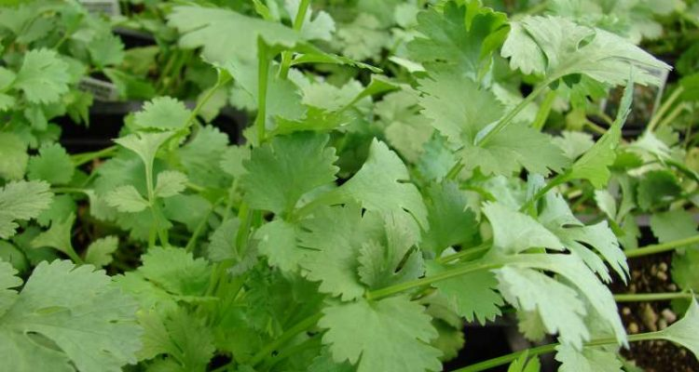
κολιανδροσ ή κοριανδροσ
Είναι από τα πιο παλιά αρωματικά φυτά που χρησιμοποίησε ο άνθρωπος. Είναι ποώδες φυτό φτάνει τα 50εκ σε ύψος. Χρησιμοποιείται και στην βοτανολογία και τη μαγειρική.
Βοηθάει την πέψη, διεγείρει την όρεξη και κάνει καλό στις παθήσεις του πεπτικού.
Έχει αντιβακτηριδιακή δράση.
Καταπολεμά το άγχος, την αϋπνία και έχει αντικαταθλιπτική δράση.
Ανακουφίζει από μυϊκούς πόνους κράμπες και αρθριτικά.

Slide 27
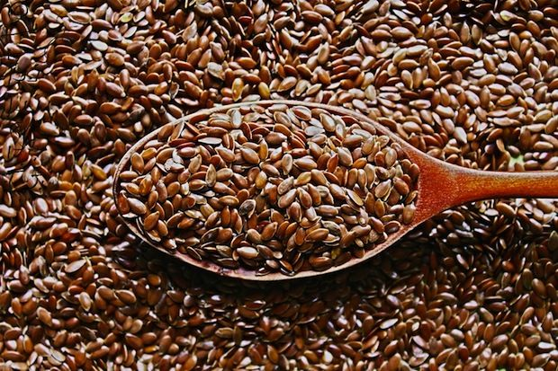
λιναρι - λιναροσποροσ
Είναι μονοετές φυτό που φτάνει το 1μ. Το μέρος του φυτού που χρησιμοποιούμε είναι οι σπόροι και το έλαιό του. Περιέχει βιταμίνες, λιπαρά οξέα, πρωτεΐνες, ιχνοστοιχεία.
Βοηθάει σε περιπτώσεις δυσκοιλιότητας και καταπραΰνει τους ερεθισμούς του πεπτικού.
Διεγείρει την πνευματική λειτουργία.
Έχει αντικαρκινική δράση.
Προστατεύει την καρδιά, μειώνει τη χοληστερίνη και την υψηλή πίεση, ενισχύει το ανοσοποιητικό.
Μετριάζει τα συμπτώματα της ρευματοειδούς αρθρίτιδας.
Έχει αντικαταθλιπτική δράση.
Προκαλεί κορεσμό, μειώνει την όρεξη και μπορεί να χρησιμοποιηθεί για έλεγχο του βάρους (σε γιαούρτι, energy bars κτλ)

Slide 28
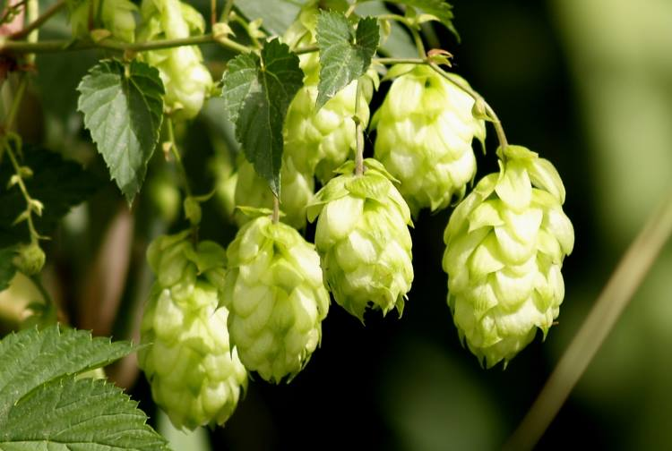
λυκισκοσ
Είναι αναρριχητικό πολυετές φυτό που μπορεί να φτάσει σε ύψος τα 6μ. Χρησιμοποιείται για την παραγωγή της μπύρας.
Είναι ιδιαίτερα χαλαρωτικός βοηθάει στην αντιμετώπιση του άγχους και της αϋπνίας.
Ενδείκνυται ως φυσικό ηρεμιστικό σε καταστάσεις πανικού, έντονου στρες και νευρικότητας.
Βοηθάει την πέψη και διεγείρει την όρεξη.
Χρησιμοποιείται σε περιπτώσεις αναιμίας.
Έχει αντικαρκινική και αντιβακτηριδιακή δράση.
Περιέχει φυτοοιστρογόνα που δρούν όπως τα φυσιολογικά οιστρογόνα στο γυναικείο σώμα και χρησιμοποιείται σε περιπτώσεις δυσμηνόρροιας.
Αντενδείκνυται όταν υπάρχει έντονη κατάθλιψη γιατί μπορεί να την επιδεινώσει.
Υπερβολική κατανάλωση από άνδρες μπορεί να μειώσει τη σεξουαλική διάθεση λόγω των φυτοοιστρογόνων που περιέχει.

Slide 29
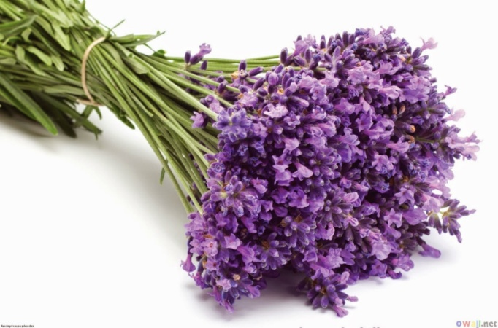
λεβαντα
Έχει αρωματικές ιδιότητες και τη χρησιμοποιούσαν στην αρχαία Ελλάδα για τον αρωματισμό των λουτρών και την παρασκευή αιθερίων ελαίων και κρεμών. Είναι ένα φυτό με χαρακτηριστικά μωβ άνθη και ωραία οσμή.
Έχει χαλαρωτικές ιδιότητες βοηθά στην καταπολέμηση του άγχους και της αϋπνίας.
Μειώνει την αρτηριακή πίεση και τον καρδιακό ρυθμό.
Τοπική εφαρμογή με αιθέριο έλαιο λεβάντας στο τριχωτό της κεφαλής βοηθά στην αντιμετώπιση της τριχόπτωσης.
Έχει αντιμικροβιακή δράση σε πληγές και παθήσεις του δέρματος.
Σε συνδυασμό με μάλαξη χαλαρώνει τους μύες και ανακουφίζει από ρευματικούς πόνους.
Βοηθάει σε παθήσεις του αναπνευστικού όπως βήχας, άσθμα, βρογχίτιδα.
Για οικιακή χρήση συστήνεται ως φυσικό απωθητικό των σκώρων.

Slide 30
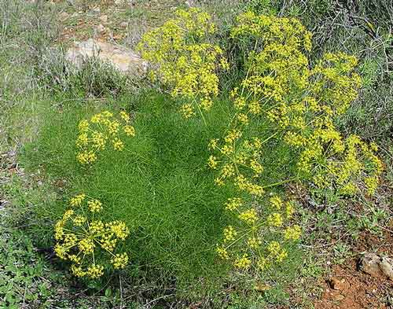
μαραθο
Ονομάζεται και φινόκιο, μάλαθρο ή μάραζα. Είναι πολυετές φυτό που φτάνει σε ύψος τα 1,8μ. Χρησιμοποιείται στη μαγειρική μπορεί να καταναλωθεί ωμό σε σαλάτες και στη βοτανοθεραπεία.
Είναι εξαιρετικό βότανο για το στομάχι και το έντερο. Ανακουφίζει από το πρήξιμο βοηθάει την πέψη και διεγείρει την όρεξη.
Έχει διουρητική δράση βοηθάει στην καλή λειτουργία του ουροποιητικού.
Καταπολεμά τα καρκινικά κύτταρα χάρη στις αντιοξειδωτικές του ιδιότητες.
Αυξάνει τη γαλακτοφορία σε θηλάζουσες μητέρες.
Βοηθάει στην διατήρηση της εντερικής χλωρίδας και καταπολεμά τη διάρροια.
Μειώνει την αρτηριακή πίεση.
Το έλαιό του ανακουφίζει από μυϊκούς και ρευματικούς πόνους.
Σε κομπρέσες μπορεί να χρησιμοποιηθεί για την αντιμετώπιση της επιπεφυκίτιδας.
Αυξάνει τη libido.

Slide 31
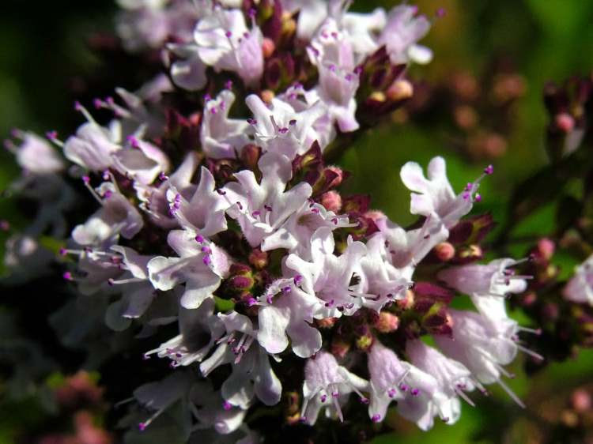
μανζουρανα
Φύεται σε χώρες της Μεσογείου αλλά καλλιεργείται σε όλο τον κόσμο. Το ύψος του φτάνει τα 40 εκ. Είναι γνωστό από την αρχαιότητα και ήταν το σύμβολο της ευτυχίας. Οι αρχαίοι Έλληνες έφτιαχναν με αυτό ένα άρωμα που το ονόμαζαν αμάρακον ή σάμψυχο. Καλλιεργείται ως καλλωπιστικό αλλά μπορεί να χρησιμοποιηθεί στη μαγειρική και την αρωματοποιία.
Είναι πλούσιο σε αντιοξειδωτικά και έχει αντικαρκινικές ιδιότητες.
Είναι αντισηπτικό και μπορεί να χρησιμοποιηθεί σε ρινίτιδα, αμυγδαλές, φλεγμονές της στοματικής κοιλότητας.
Έχει καταπραϋντική δράση σε προβλήματα του στομάχου, τυμπανισμούς και δυσκοιλιότητα.
Το αιθέριο έλαιό της έχει ηρεμιστική δράση και μπορεί να χρησιμοποιηθεί σε περιπτώσεις έντονου στρές και κατάθλιψης.
Μάλαξη με αιθέριο έλαιο μαντζουράνας βοηθάει στους ρευματικούς πόνους γιατί έχει ισχυρές αναλγητικές και μυοχαλαρωτικές ιδιότητες.
Τα φύλλα της μπορούν να χρησιμοποιηθούν σε μώλωπες και τσιμπήματα εντόμων για ανακούφιση.

Slide 32
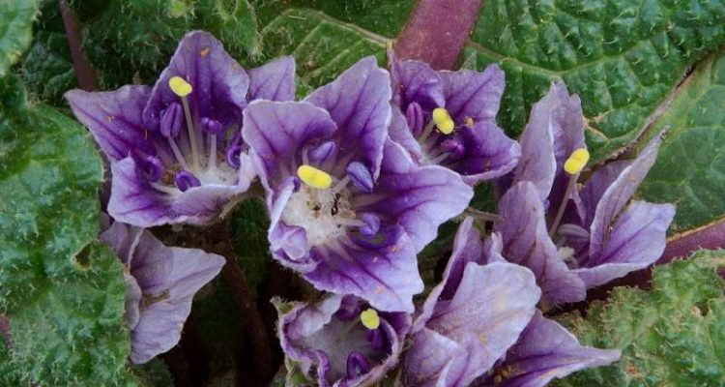
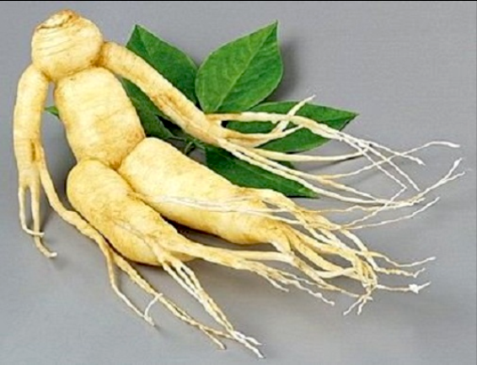
μανδραγορασ
Είναι φυτό των μεσογειακών περιοχών και πολύ κοινό στην Ελλάδα. Ο καρπός του μοιάζει με μικρή ντομάτα έχει κίτρινο ή πορτοκαλί χρώμα και είναι τοξικός. Η ρίζα του πολλές φορές μοιάζει με ανθρώπινο σώμα.
Έχει ισχυρές ηρεμιστικές, αναλγητικές και υπνωτικές ιδιότητες και το χρησιμοποιούσαν στην αρχαιότητα ως υπνωτικό προκειμένου να πραγματοποιούν χειρουργικές επεμβάσεις.
Το φυτό είναι δηλητηριώδες και τοξικό και πρέπει να αποφεύγεται η απ’ ευθείας λήψη του.

Slide 33
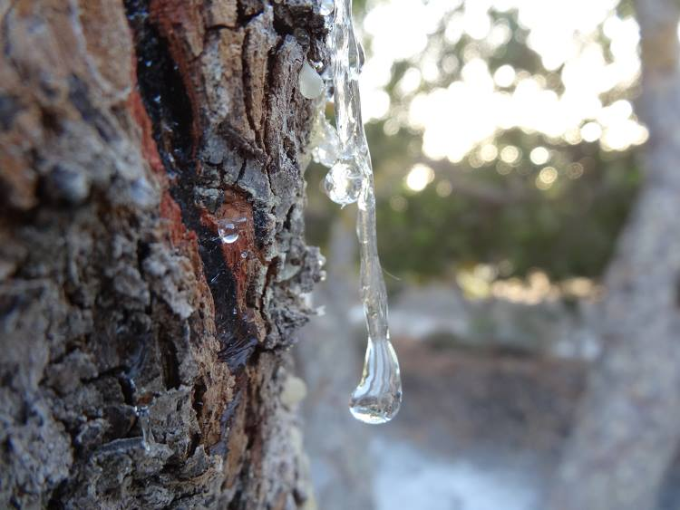
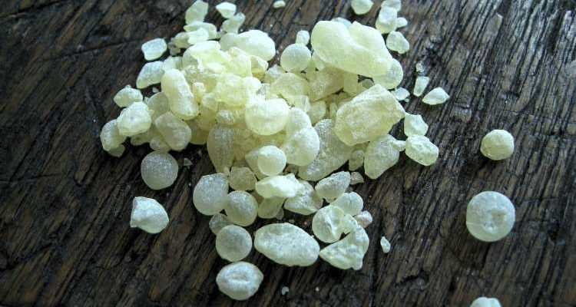
μαστιχοδεντρο – μαστιχα χιου
Είναι ένα είδος σχίνου που φτάνει σε ύψος τα 3 μέτρα φύεται στη Χίο. Η μαστίχα είναι μια ρητίνη που παράγεται όταν χαράξουμε τον κορμό και τα κλαδιά του δέντρου. Χρησιμοποιείται για περισσότερα από 2500 χρόνια για προβλήματα του στομάχου όπως γαστραλγία και έλκος. Επίσης ήταν η πρώτη φυσική τσίχλα του αρχαίου κόσμου.
Έχει αντιοξειδωτικές ιδιότητες και αντικαρκινική δράση.
Μειώνει τη χοληστερόλη και προστατεύει τα αγγεία από αθηρωματικές πλάκες.
Έχει αντιμικροβιακές ιδιότητες, εξουδετερώνει τους μικροοργανισμούς που προκαλούν οδοντική πλάκα και τερηδόνα, χαρίζει λευκά δόντια και καθαρή αναπνοή.
Έχει επουλωτική και αναπλαστική δράση σε παθήσεις του δέρματος.
Είναι εξαιρετικό γιατρικό σε παθήσεις του στομάχου, όπως έλκος, δυσπεψία κτλ.
Χρησιμοποιείται στη μαγειρική και τη ζαχαροπλαστική και στην παρασκευή χωνευτικού λικέρ.

Slide 34
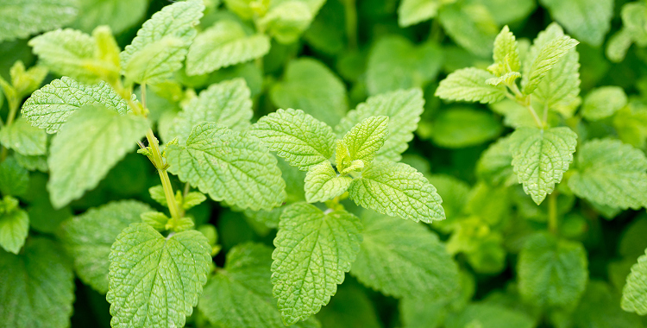
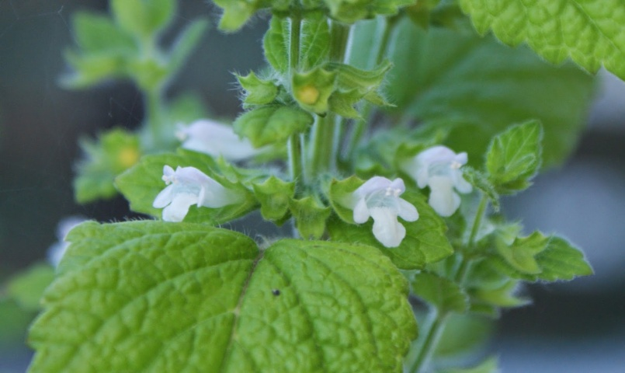
μελισσοβοτανο η μελισσοχορτο
Είναι φυτό πολυετές που φτάνει σε ύψος τα 0,7-1,5 μέτρο. Τα φύλλα του έχουν ήπια μυρωδιά λεμονιού. Τα άνθη του προσελκύουν τις μέλισσες γι’ αυτό και ονομάστηκε έτσι.
Έχει χωνευτική δράση και χρησιμοποιείται σε προβλήματα του γαστρεντερικού.
Έχει αντισηπτικές ιδιότητες σε τραύματα.
Το αφέψημά του έχει κατευναστική και αντικαταθλιπτική δράση βοηθάει σε περιόδους έντονου άγχους και βελτιώνει την πνευματική απόδοση.
Είναι πλούσια πηγή αντιοξειδωτικών και μπορεί να χρησιμοποιηθεί ως προστατευτικό μέσο σε εργαζόμενους σε επιβλαβή περιβάλλον.

Slide 35
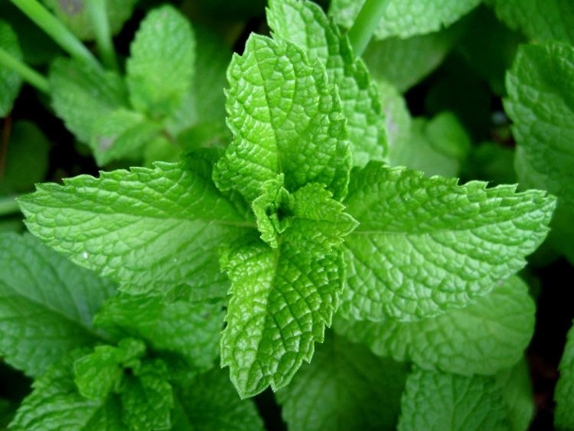
μεντα ή μινθη
Είναι από τα πιο γνωστά βότανα στον κόσμο, χρησιμοποιείται για τις μαγειρικές και φαρμακευτικές της ιδιότητες.
Έχει αντισηπτική και αντιβακτηριδιακή δράση και χρησιμοποιείται σε μολύνσεις του δέρματος.
Βοηθάει σε προβλήματα του πεπτικού όπως σπασμούς, δυσπεψία, σύνδρομο ευερέθιστου εντέρου.
Καταπολεμά λοιμώξεις του ανώτερου αναπνευστικού όπως κρυολόγημα, βρογχίτιδα, γρίπη, ιγμορίτιδα.
Το αιθέριο έλαιο έχει θερμαντική δράση και σε συνδυασμό με μάλαξη καταπραΰνει τους μυϊκούς πόνους.
Χαρίζει δροσερή αναπνοή.

Slide 36
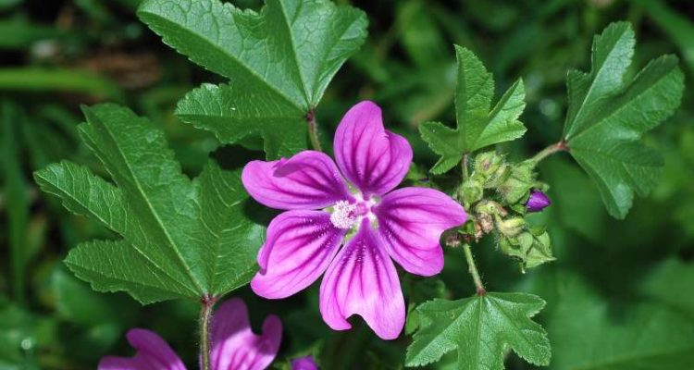
μολοχα
Είναι πολυετές ποώδες φυτό που φτάνει τα 0,3 – 1,5 μέτρα. Χρησιμοποιείται και ως φαγώσιμο σε σαλάτες και ως θεραπευτικό φυτό.
Αυξάνει την κινητικότητα του εντέρου και χρησιμοποιείται σε περιπτώσεις δυσκοιλιότητας.
Το αφέψημά της καταπραΰνει τον ερεθισμό των βλενογόννων και συνίσταται σε βήχα, βρογχίτιδα και κρυολόγημα.
Το κατάπλασμα από φύλλα μολόχας βοηθά σε εκζέματα και δερματικούς ερεθισμούς.
Το ποδόλουτρο με αφέψημα από τα άνθη της ανακουφίζει τα πρησμένα και κουρασμένα πόδια

Slide 37
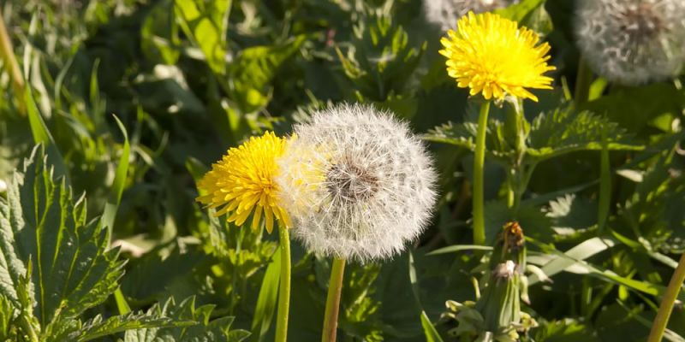
πικραλιδα – αγριοραδικο - ταραξακο
Είναι ποώδες φυτό που φτάνει σε ύψος τα 30εκ. και υπάρχει σε αφθονία στην Ελληνική φύση. Η καταγωγή του ονόματος ‘ταραξάκο’ είναι Ελληνική και σημαίνει ότι θεραπεύει τις διαταραχές. Χρησιμοποιούμενα μέρη είναι οι ρίζες και τα φύλλα του φυτού.
Περιέχει βιταμίνες, μέταλλα και ιχνοστοιχεία και είναι από τα ισχυρότερα βότανα για αποτοξίνωση του οργανισμού.
Το έγχυμα και το αφέψημά της είναι άριστα για ασθενείς με σακχαρώδη διαβήτη.
Διεγείρει την παραγωγή χολής και θεραπεύει γαστρεντερικά προβλήματα.
Είναι αποτελεσματική σε πόνους των οστών και των αρθρώσεων.
Αυξάνει την ούρηση και μπορεί να χρησιμοποιηθεί σε προβλήματα του ουροποιητικού.

Slide 38
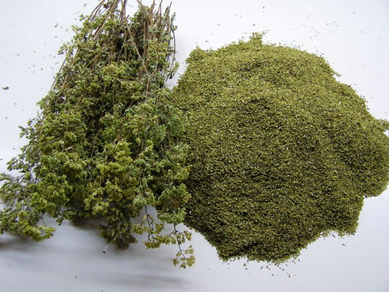
ριγανη
Είναι πολυετές, ποώδες, θαμνώδες, μεσογειακό φυτό που φτάνει τα 20-80εκ σε ύψος. Χρησιμοποιείται από την αρχαιότητα τόσο στη μαγειρική για το άρωμά της όσο και για τις θεραπευτικές της ιδιότητες. Χρησιμοποιούμε τους βλαστούς του φυτού όταν είναι ανθισμένο γιατί τότε περιέχει μεγαλύτερη ποσότητα από αιθέριο έλαιο με θεραπευτική δράση.
Είναι ισχυρό αντιοξειδωτικό και αντιμικροβιακό.
Το αφέψημά της χρησιμοποιείται σε δυσμηνόρροια, υπέρταση, αρτηριοσκλήρυνση και παθήσεις του ουροποιητικού. Επίσης βοηθάει την πέψη και καταπολεμά τον τυμπανισμό την διάρροια και το ευερέθιστο έντερο.
Το έλαιό της καταπραΰνει την ακμή και αν εφαρμοστεί στο τριχωτό της κεφαλής καταπολεμά τις ψείρες.
Σε γαργάρες καταπολεμά τις φλεγμονές του στόματος και των αμυγδαλών.
Ως κατάπλασμα μειώνει τις μώλωπες και τα πρηξίματα.

Slide 39
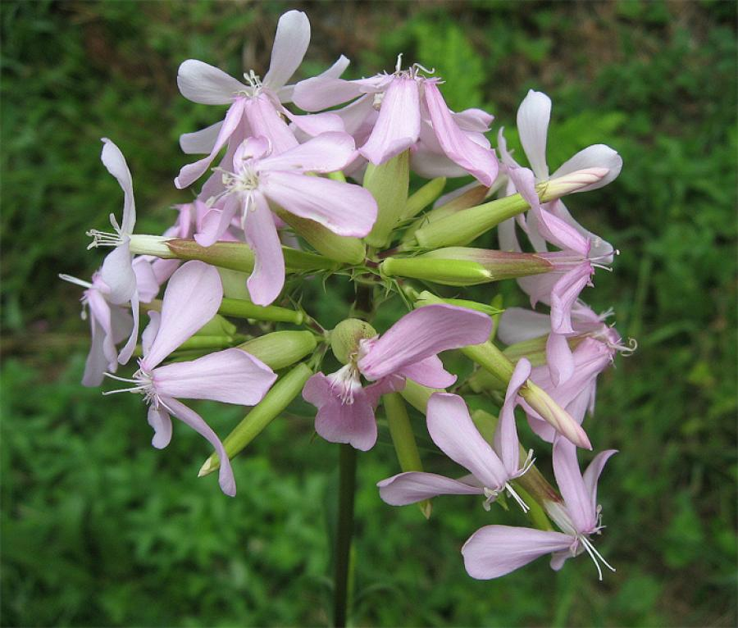
σαπουνοχορτο
Λέγεται και σαπωνάρια και φύεται στη νότια Ευρώπη και τη νοτιοανατολική Ασία. Το ύψος του φυτού δεν ξεπερνάει τα 60εκ και λόγω της ανθεκτικότητάς του μπορεί να καλλιεργηθεί σε άγονα και αμμώδη εδάφη. Είναι γνωστό από την εποχή του Διοσκουρίδη που τη χρησιμοποιούσε για τη θεραπεία δερματικών παθήσεων. Γύρω στο 1700 χρησιμοποιήθηκε για τη θεραπεία της σύφιλης, έγινε όμως παγκοσμίως γνωστό για τη χρήση του ως απορρυπαντικό γιατί τα φύλλα του όταν έρχονται σε επαφή με το νερό δημιουργούν αφρό.
Έχει ισχυρή αντιφλεγμονώδη δράση και χρησιμοποιείται σε δερματικές παθήσεις όπως η ψωρίαση, η ακμή και το έκζεμα.
Βράζοντας τα φύλλα της μπορούμε να παρασκευάσουμε σαπούνι κατά της ξηροδερμίας για το σώμα και τα μαλλιά.
Σε μικρές δόσεις έχει διουρητικές και καθαρτικές ιδιότητες.
Προσοχή το βότανο σε μεγάλες δόσεις είναι τοξικό γιατί καταστρέφει τα ερυθρά αιμοσφαίρια γι’ αυτό θα πρέπει να χορηγείται έπειτα από ιατρική συμβουλή.
Χρησιμοποιείται στη ζυθοποιία και για την παρασκευή χαλβά από ταχίνι ως γαλακτωματοποιητής.

Slide 40
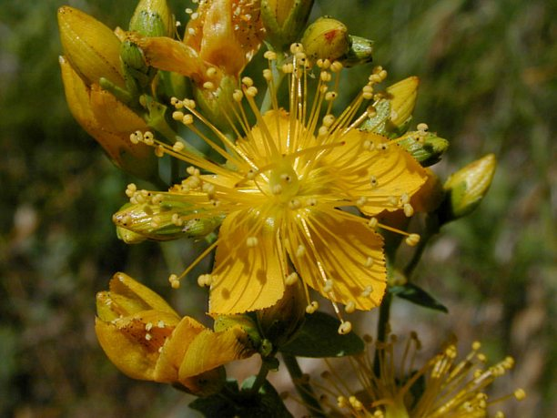
σπαθοχορτο - βαλσαμοχορτο
Ονομάζεται και υπερικόν το διάτρητον. Φύεται σχεδόν παντού σε κάμπους, λόφους, καλλιεργημένες και ακαλλιέργητες περιοχές ακόμα και σε ξηρά εδάφη. Είναι μικρό ποώδες φυτό που φτάνει τα 80εκ. Ανθίζει στις αρχές του καλοκαιριού και συλλέγεται από Ιούλιο έως Αύγουστο. Χρησιμοποιούμε όλο το φυτό αλλά τα άνθη θα πρέπει να είναι φρέσκα και όχι ξερά.
Έχει εξαιρετικές επουλωτικές ιδιότητες σε τραύματα και εγκαύματα.
Έχει αντισηπτική και καταπραϋντική δράση και είναι αποτελεσματικό σε φλεγμονές και ερεθισμούς του δέρματος.
Σε πόσιμη μορφή έχει κατευναστική δράση και χρησιμοποιείται για την αντιμετώπιση του άγχους, της κατάθλιψης , της αϋπνίας, της επιληψίας και στο έλκος του στομάχου.
Επίσης είναι καλό διουρητικό και εμμηναγωγό.
Το έλαιό του μειώνει τους πόνους που οφείλονται σε ρευματισμούς και αρθριτικά.

Slide 41
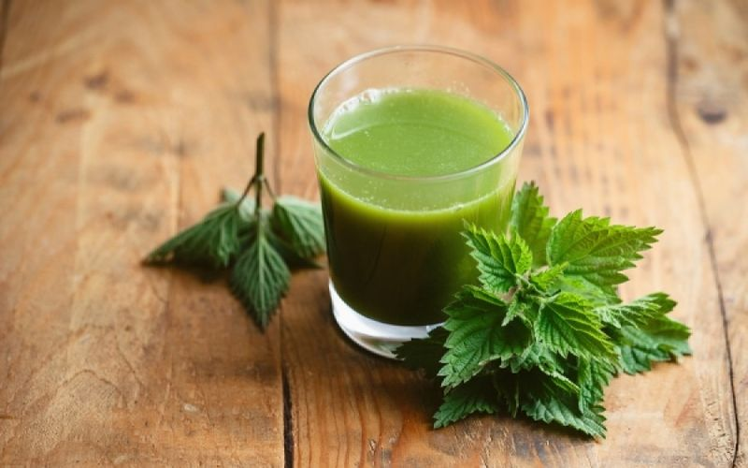
τσουκνιδα
Είναι πολύ κοινό φυτό της Ελληνικής υπαίθρου. Υπάρχουν πάνω από 500 είδη τσουκνίδας στην Ελλάδα όμως ευδοκιμεί ιδιαίτερα λόγω του κλίματος. Ο Ιπποκράτης την κατέταξε στα φυτά ‘πανάκεια’ και τη συνιστούσε σε πολλές ασθένειες. Χρησιμοποιείται με όλους τους τρόπους (αφέψημα, έγχυμα, βάμμα, κατάπλασμα)
Έχει ισχυρή αντιφλεγμονώδη δράση σε παθήσεις του δέρματος και πληγές.
Χρησιμοποιείται σε αναιμία, διαβήτη, παθήσεις του προστάτη, διάρροια, αιμορροΐδες, πνευμονία, υπέρταση.
Έχει διουρητική δράση και είναι ωφέλιμη σε περιπτώσεις λίθων στα νεφρά.
Βελτιώνει την αρθρίτιδα και τους ρευματισμούς.
Βοηθάει σε περιπτώσεις παχυσαρκίας.
Είναι πλούσια σε αντιοξειδωτικά και καταπολεμά τις ελεύθερες ρίζες που προκαλούν πρόωρη γήρανση.
Ενισχύει τη libido.
Σταματάει την αιμορραγία.
Είναι από τα καλύτερα βότανα για γυναικολογικά προβλήματα ρυθμίζει την έμμηνο ρύση και ενισχύει την παραγωγή γάλακτος στις θηλάζουσες.
Ενισχύει το ανοσοποιητικό.
Καταπραΰνει τις αλλεργίες.

Slide 42
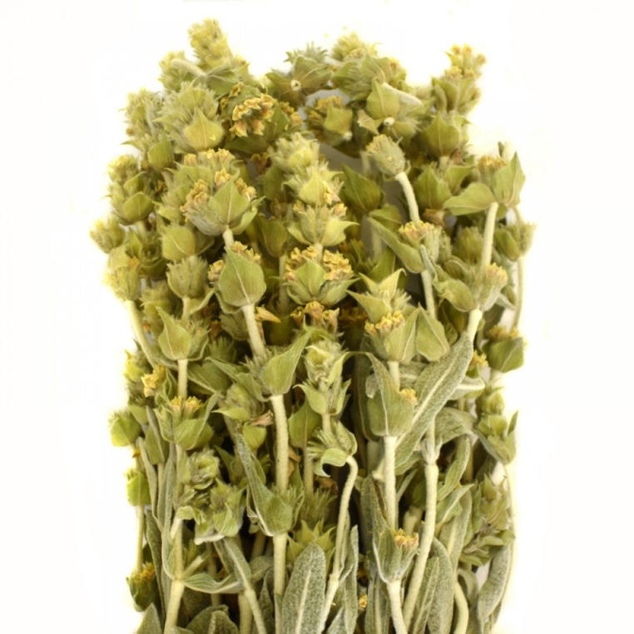
τσαϊ του βουνου - μαλοτηρα
Είναι από τα πιο αγαπητά και διαδεδομένα βότανα της Ελληνικής φύσης. Είναι ποώδες φυτό που φτάνει τα 30εκ και στη χώρα μας υπάρχουν γύρο στα 17 είδη. Ονομάζεται και σιδερίτης λόγω του ότι στην αρχαιότητα το χρησιμοποιούσαν ως επουλωτικό για τις πληγές που προκαλούνταν από σιδερένια όπλα.
Είναι εξαιρετικά αποτελεσματικό για την αντιμετώπιση του κρυολογήματος, των αναπνευστικών προβλημάτων και του βήχα.
Ανακουφίζει από δυσπεψία, στομαχόπονο, διάρροια, κολίτιδα.
Έχει διουρητική δράση και χρησιμοποιείται σε νεφρολιθίαση.
Μειώνει την υψηλή πίεση, έχει χαλαρωτική και αγχολυτική δράση.
Περιέχει σίδηρο και βοηθάει στην αναιμία.
Ενισχύει το ανοσοποιητικό.
Είναι πλούσια πηγή αντιοξειδωτικών και έχει αντικαρκινική δράση.
Έρευνες έχουν δείξει ότι προστατεύει από οστεοπόρωση και από τη νόσο Altzheimer

Slide 43
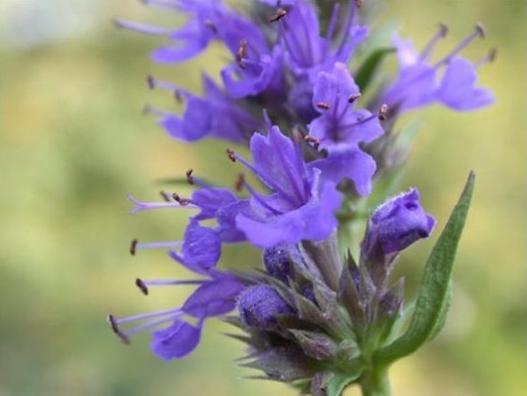
υσσωποσ
Είναι πολυετές φυτό της Μεσογείου. Το αφέψημά του χρησιμοποιείται ως γαργάρα για τη θεραπεία του κρυολογήματος του βήχα και του πονόλαιμου.
Προστατεύει τη καρδιά και ενισχύει το ανοσοποιητικό.
Έχει διουρητική δράση.
Καθαρίζει το σώμα από τις τοξίνες.
Μειώνει την αρτηριακή πίεση.
Έχει αντισπασμωδική δράση και μπορεί να χρησιμοποιηθεί για να μειώσει τον πόνο στο στομάχι
Έχει αντισηπτικές και αντιμυκητιασικές ιδιότητες

Slide 44
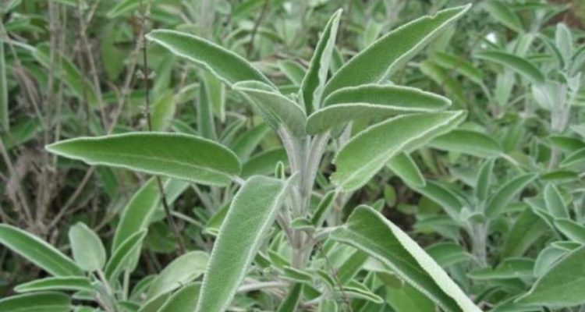
φασκομηλο
Είναι ένας θάμνος που φύεται στις μεσογειακές περιοχές και είναι ιδιαίτερα διαδεδομένος στην Ελλάδα ιδιαίτερα στις νότιες περιοχές. Υπάρχουν περισσότερα από 20 είδη φασκόμηλου. Οι αρχαίοι Έλληνες το θεωρούσαν ιερό φυτό και το είχαν αφιερώσει στο θεό Δία. Οι ιδιότητες του εκθειάστηκαν από τον Θεόφραστο, τον Ιπποκράτη, το Γαληνό, το Διοσκουρίδη κ.α.
Έχει χωνευτική και διουρητική δράση.
Δρα κατά του σακχάρου, των ρευματισμών και της διάρροιας.
Έχει αντιοξειδωτικές και αντιιδρωτικές ιδιότητες.
Βοηθάει στην ακανόνιστη περίοδο, μειώνει τους πόνους και καταπραΰνει τα συμπτώματα της εμμηνόπαυσης.
Βελτιώνει τη μνήμη και θεωρείται ότι μπορεί να βοηθήσει ασθενείς με νόσο Altzheimer.
Ανακουφίζει από πονεμένους μύες και κράμπες.
Έχει βλεννολυτική δράση καταπραΰνει από βήχα, φαρυγγίτιδα, κρυολόγημα, ιγμορίτιδα.
Στο πρόσωπο έχει στυπτική δράση και χρησιμοποιείται για τη θεραπεία της λιπαρότητας.

Slide 45
χαμομηλι
Είναι ένα πασίγνωστο βότανο ιδιαίτερα διαδεδομένο στην Ευρώπη και την Ασία. Ο Ιπποκράτης το θεωρούσε φάρμακο κατά της υστερίας. Για θεραπευτικούς σκοπούς χρησιμοποιούμε τα άνθη του φυτού.
Έχει κατευναστική δράση και καταπραΰνει το άγχος και την ένταση.
Χρησιμοποιείται σε πολλά προϊόντα ομορφιάς κατά της ξηροδερμίας, των ερεθισμών του δέρματος, της ακμής, του εκζέματος και των φλεγμονών.
Καταπολεμά το κρυολόγημα.
Έχει αντισηπτική δράση και μπορεί να χρησιμοποιηθεί για τον καθαρισμό των πληγών, σε έλκη του στόματος και ουλίτιδα.
Καταπραΰνει τις αλλεργίες και τις φλεγμονές των ματιών.
Τονώνει το ανοσοποιητικό βοηθάει σε κρυολόγημα.
Είναι χωνευτικό βοηθάει σε περιπτώσεις δυσπεψίας και προβλημάτων του πεπτικού.
Μάλαξη με έλαιο χαμομηλιού μπορεί να βοηθήσει σε ρευματικούς πόνους.

Slide 46
Τροποι χρησησ των βοτανων
Αφέψημα: βράζουμε το βότανο για 5 έως 15 λεπτά. Όταν είναι έτοιμο το σουρώνουμε και το πίνουμε. Συνήθως αφέψημα φτιάχνουμε με τα σκληρά μέρη του φυτού όπως ρίζες, βλαστούς, καρπούς, σκληρά φύλλα, φλοιό.
Έγχυμα: Τοποθετούμε το βότανο σε νερό που μόλις έχει βράσει και έχουμε κατεβάσει από τη φωτιά (ή σε νερό που δεν έχει βράσει πλήρως) για 5 έως 15 λεπτά. Έγχυμα φτιάχνουμε από τα πιο ευαίσθητα μέρη του φυτού όπως τα άνθη ή τα φύλλα. Γενικά προτιμούμε το έγχυμα από το αφέψημα γιατί το βράσιμο μπορεί να καταστρέψει τα πολύτιμα συστατικά του φυτού.
Έγχυμα σε λάδι (εμποτισμός): τοποθετούμε φρέσκα βότανα σε δοχείο με λάδι (συνήθως έξτρα παρθένο ελαιόλαδο) και το αφήνουμε στον ήλιο για ορισμένες μέρες ανάλογα με το βότανο. Με αυτό τον τρόπο απελευθερώνονται οι δραστικές ουσίες του βοτάνου στο λάδι. Από τα πιο γνωστά εγχύματα σε λάδι είναι το βαλσαμόλαδο.
Σιρόπι: παρασκευάζεται με ανάμιξη εγχύματος ή αφεψήματος του βοτάνου με μέλι ή ακατέργαστη ζάχαρη σε αναλογία 2:1. Ζεσταίνουμε το μίγμα και αφού ομογενοποιηθεί το τοποθετούμε σε σκούρο μπουκάλι.

Slide 47
Βάμμα: είναι έγχυση του βοτάνου σε καθαρό οινόπνευμα ή αλκοόλ. Το οινόπνευμα βοηθάει στην ευκολότερη διάλυση των ενεργών συστατικών του βοτάνου. Τοποθετούμε το βότανο σε σκουρόχρωμο μπουκάλι και γεμίζουμε με αλκοόλ μέχρι το βότανο να σκεπαστεί τελείως. Το αφήνουμε σε σκιερό μέρος για τουλάχιστον 10 μέρες και ανακατεύουμε αναποδογυρίζοντας το μπουκάλι κάθε 2-3 μέρες. Όταν είναι έτοιμο το σουρώνουμε και το αποθηκεύουμε σε σκουρόχρωμα μπουκάλια.
Κατάπλασμα: το φρέσκο βότανο ψιλοκόβεται (ή το κοπανάμε σε γουδί μέχρι να λιώσει). Στη συνέχεια προσθέτουμε ζεστό νερό και ανακατεύουμε μέχρι να σχηματιστεί ένα παχύρρευστο μίγμα. Τοποθετούμε το μίγμα στην πάσχουσα περιοχή, συγκρατώντας το με αποστειρωμένη γάζα ή επίδεσμο. Μπορούμε εναλλακτικά να χρησιμοποιήσουμε αποξηραμένα βότανα σε μορφή σκόνης τα οποία ανακατεύουμε με νερό και σχηματίζεται πάστα. Τα κονιοποιημένα βότανα έχουν μεγαλύτερη διάρκεια αποθήκευσης, αλλά χάνουν μέρος των θεραπευτικών τους συστατικών.
Αλοιφή: χρησιμοποιούμε έγχυμα βοτάνων ή το έλαιό τους, ελαιόλαδο και κερί μέλισσας και φτιάχνουμε αλοιφή.

Slide 48
α
Κομπρέσα: εμποτίζουμε ένα κομμάτι βαμβακερό ύφασμα, γάζα ή βαμβάκι με το αφέψημα ή το έγχυμα του βοτάνου που επιθυμούμε και το τοποθετούμε στο σώμα ή το πρόσωπο. Οι κομπρέσες μπορεί να είναι ζεστές ή κρύες ανάλογα με την εφαρμογή.
Πουγκιά: τα πουγκιά χρησιμοποιούνται στο χαλαρωτικό μασάζ σε συνδυασμό με έλαια. Κατασκευάζονται από μαλακό λινό ή βαμβακερό ύφασμα και γεμίζονται με φρέσκα ή αποξηραμένα βότανα και άλατα μπάνιου. Από τα βότανα χρησιμοποιούμε μόνο τα άνθη και τα φύλλα τα οποία θρυμματίζουμε. Σκληρά μέρη όπως μίσχους, ρίζες κτλ τα αποφεύγουμε γιατί ενοχλούν όταν εφαρμόζουμε μάλαξη. Τα πουγκιά εμβαπτίζονται σε ζεστό λάδι και μπορούμε να εφαρμόσουμε μασάζ σε όλο το σώμα.

